Slide 1
PRO JOB La componente psicologica
Alessandra Gorini, Gabriella Pravettoni
Università degli Studi di Milano
Istituto Europeo di Oncologia

Slide 2
QUANTO SI PUO’ VIVERE DOPO LA DIAGNOSI?
COME ASSICURARE UNA BUONA QUALITA’ DI VITA DOPO LA DIAGNOSI?
CANCER CONTROL CONTINUUM

Slide 3
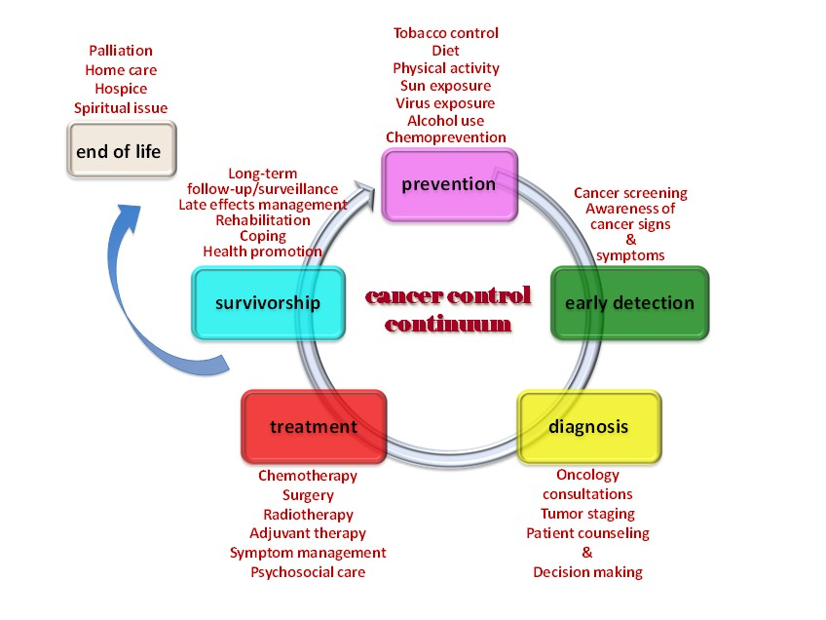

Slide 4
Sensazione di normalità
Sensazione di recupero dalla malattia
Recupero della socialità
Recupero della propria identità
Recupero del senso di responsabilità

Slide 5
DENARO
“She’s the reason that I wanted my business to be successful. I’m not that concerned about my son but I want to make sure that there’s money for her as she gets older for things like education. I have put that on myself. I really assumed that as my responsibility.”
SENSO DI NORMALITA’ e RESILIENZA
“To get back into that work force, I wanted to do something. I wanted life to be the way it was before”
SUPPORTO SOCIALE
“I realized maybe about a month and a half ago that one of my friends was still making the full pot, expecting me to come in at anytime…he was making the coffee just in case I came in. How nice is that?”
IDENTITA’ PERSONALE
“Work has always been a big part of who I am…I need the work because of who I am.”

Slide 6
DATO OGGETTIVO
FANTASIE E TIMORI
Coloro che ricominciano a lavorare sono produttivi esattamente quanto i colleghi
Che si tratti del lavoro precedente o di uno nuovo, i colleghi sono spesso convinti che il survivor non sia più in grado di mantenere un buon livello lavorativo

Slide 7
Motivazioni
Generalmente il paziente intraprende il percorso di reinserimento lavorativo DA SOLO
Difficoltà
Barriere

Slide 8
Cosa sapere?
Conoscenza dei propri diritti
Reinserimento graduale e al momento giusto
Flessibilità lavorativa
Interazione e comunicazione con i colleghi

Slide 9
PRO JOB
HELP LINE TELEFONICA: sostegno psicologico, counselling, orientamento alla cura
FORMAZIONE E CONSULENZA per creare un’azienda “cancer-friendly”
PRODUZIONE MATERIALE INFORMATIVO per i pazienti
CREAZIONE OSSERVATORIO LOMBARDO
Corretto reinserimento lavorativo
Buon livello di motivazione
Clima organizzativo positivo
PER EVITARE
Maladattamento
Stress lavoro-correlato
Contenziosi

Slide 10
L’OSSERVATORIO LOMBARDO
Progetto di ricerca-intervento
Raccolta dati in ambito aziendale (questionari su reti intranet: performance, benessere lavorativo, stress lavoro-correlato)
Creazione di una banca dati costantemente aggiornata
MONITORAGGIO ANDAMENTO DEL FENOMENO
EVIDENZA DI BISOGNI E NECESSITA’ DELLE AZIENDE E DEI LAVORATORI
AZIONI DI SUPPORTO IN TEMPO REALE E PROMOZIONE DI POLICIES

Slide 11
Fasi operative
FASE 1
Analisi della percezione del Work-life balance nelle aziende: percezione del dipendente e dell’azienda
Valutazione delle assenze per malattia e del welfre aziendale
Individuazione di percorsi di formazione e/o informativi specifici
Rivalutazione a distanza

Slide 12
Fasi operative
Fase 2
Sviluppo di un servizio inter-aziendale di valutazione e supporto del lavoratore malato dal momento di insorgenza della malattia
Sviluppo di competenze aziendali della gestione del paziente
Valutazione del lavoratore
Attività informativa
Attività di supporto psicologico
Valutazione a distanza

Slide 13
Tavolo misto Univesrità-Aziende
Libertà di partecipare solo ad una o ad entrambi le fasi del progetto
Possibilità di supporto economico da parte dell’azienda

Slide 14
Risultati attesi
Miglioramento del Work-life balance
Diminuzione delle assenze ingiustificate
Diminuzione del prepensionamento per motivi di salute
Diminuzione del contenzioso
Aumento del corretto utilizzo di strumenti di flessibilità

Slide 15
In conclusione, la realizzazione di Pro Job mira a…
Monitoraggio dei fattori bio-psico-sociali che caratterizzano il reinserimento lavorativo
Sviluppo di interventi personalizzati
Miglioramento dell’interazione datore di lavoro- impiegato
Miglioramento della qualità di vita e riduzione dello stress

